Slide 1
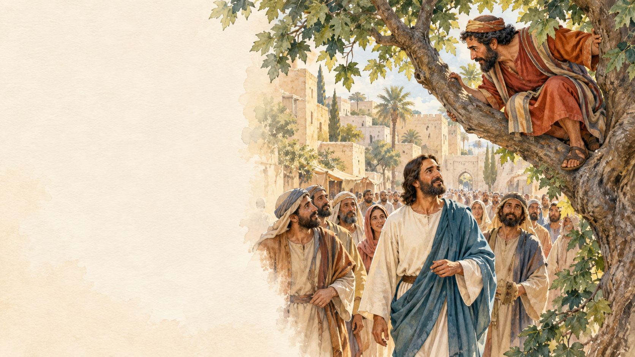
Закхей
Можно ли исправить
ошибку?
9–11 лет 45 минут
01
Notes:
Этап 1. 3 мин.
Участники: Предположить, о чём будет история, глядя на дерево.
Ведущий: Скажите: «Сегодня узнаем о человеке, которому захотелось изменить свою жизнь». Разрешите отвечать или слушать.
Вопрос: Можно ли исправить поступок, если время уже прошло?
Вывод: Прошлое не отменить, но следующий шаг можно выбрать.
Библейская основа: Лк. 19:1–10. Синодальный перевод.
https://bible.by/syn/42/19/
Иллюстрация images/01.png создана для занятия. Современные ситуации вымышлены. Точные числа и цитаты приведены в тексте.

Slide 2
Что произошло?
Случайно пролил воду.
Списал и сказал, что решил сам.
А. Случайная ошибка
Б. Сознательный обман
02
Notes:
Этап 2. 4 мин.
Участники: Распределить два случая: случайная ошибка или сознательный обман.
Ведущий: Прочитайте примеры. Спросите, что было под контролем героя и кому теперь нужна помощь.
Вопрос: В обоих случаях нужно что-то исправить?
Вывод: Ответственность за последствия нужна и после случайной ошибки.
Варианты: Случайная ошибка / Сознательный обман
Ориентиры: Воду пролил случайно, но нужно вытереть. Обман нужно признать.
Библейская основа: Лк. 19:1–10. Синодальный перевод.
https://bible.by/syn/42/19/

Slide 3
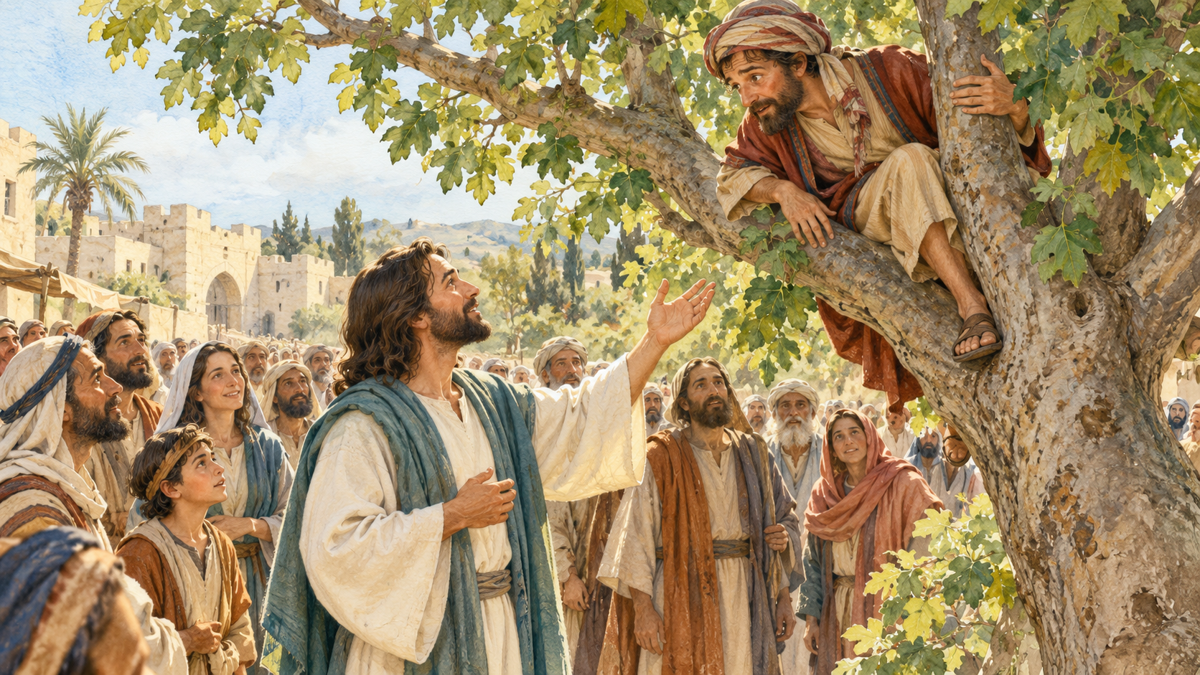
Человек на дереве
Закхей хотел увидеть Иисуса.
Лк. 19:1–4
Почему Закхей оказался на дереве?
03
Notes:
Этап 3. 4 мин.
Участники: Найти на картинке, что мешало Закхею и как он поступил.
Ведущий: Прочитайте Лк. 19:1–4. Объясните слово «мытарь». Не добавляйте вымышленный разговор.
Вопрос: Почему Закхей оказался на дереве?
Вывод: Он был мал ростом, а толпа мешала увидеть Иисуса.
Библейская основа: Лк. 19:1–10. Синодальный перевод.
https://bible.by/syn/42/19/
Иллюстрация images/02.png создана для занятия. Современные ситуации вымышлены. Точные числа и цитаты приведены в тексте.

Slide 4
Неожиданное приглашение
Иисус зовёт Закхея по имени
и хочет быть у него дома.
Лк. 19:5–7
А. Иисус
Б. Закхей
В. Толпа
04
Notes:
Этап 4. 4 мин.
Участники: Выбрать, кто первым предложил встречу.
Ведущий: Прочитайте стихи. Скажите: «Люди роптали, а Иисус обратился к Закхею».
Вопрос: Закхей уже пообещал всё исправить, когда Иисус позвал его?
Вывод: Иисус первым приходит к человеку, которого осуждают.
Варианты: Иисус / Закхей / Толпа
Библейская основа: Лк. 19:1–10. Синодальный перевод.
https://bible.by/syn/42/19/

Slide 5
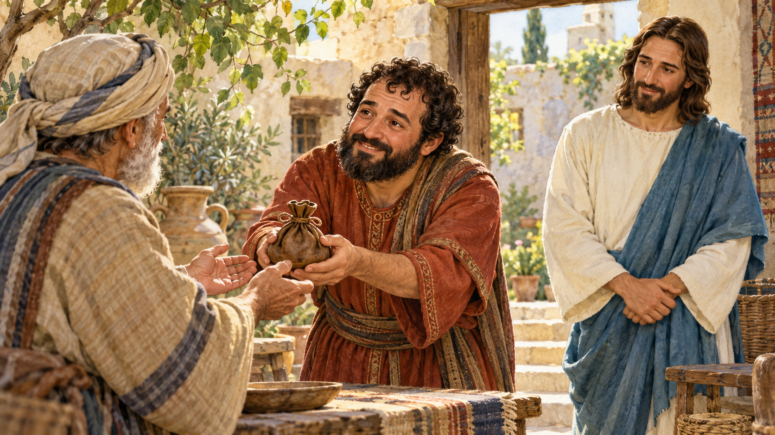
Обещание Закхея
Половину имущества бедным.
Возместить обиду вчетверо.
Лк. 19:8
Чем это отличается от слов «мне жаль»?
05
Notes:
Этап 5. 4 мин.
Участники: Назвать два конкретных обещания Закхея.
Ведущий: Прочитайте стих. Объясните: изображение показывает возможное исполнение, в тексте звучит обещание. Четырёхкратное возмещение не делаем правилом для всех детских ошибок.
Вопрос: Чем это отличается от слов «мне жаль»?
Вывод: Покаяние проявляется в решении изменить поступки.
Библейская основа: Лк. 19:1–10. Синодальный перевод.
https://bible.by/syn/42/19/
Иллюстрация images/03.png создана для занятия. Современные ситуации вымышлены. Точные числа и цитаты приведены в тексте.

Slide 6
Слова и действия
«Прости, но ты сам виноват».
«Я обманул. Прости. Я скажу правду».
Где герой перестаёт перекладывать вину?
06
Notes:
Этап 6. 5 мин.
Участники: В парах объяснить, какая фраза признаёт ответственность.
Ведущий: Дайте минуту на разговор, затем выслушайте два ответа. Не просите личных признаний.
Вопрос: Где герой перестаёт перекладывать вину?
Вывод: Честное извинение называет собственный поступок.
Ориентиры: Вторая фраза: человек называет свой обман и следующий шаг.
Библейская основа: Лк. 19:1–10. Синодальный перевод.
https://bible.by/syn/42/19/

Slide 7
Следующий шаг
Признать поступок.
Попросить прощения.
Исправить вред.
Поступить иначе.
Почему одного обещания иногда мало?
07
Notes:
Этап 7. 4 мин.
Участники: Собрать карточки в осмысленную последовательность.
Ведущий: Перемешайте карточки. После ответов откройте этот порядок. Если нужна срочная помощь, сначала остановите вред.
Вопрос: Почему одного обещания иногда мало?
Вывод: Извинение продолжается конкретными действиями.
Задание начинают с перемешанных карточек. Слайд показывает итоговый порядок после ответов.
Библейская основа: Лк. 19:1–10. Синодальный перевод.
https://bible.by/syn/42/19/

Slide 8
Чужая работа
Ты выдал чужой рисунок за свой.
Учитель похвалил тебя.
Как вернуть автору признание?
08
Notes:
Этап 8. 4 мин.
Участники: Предложить, что сказать учителю и автору рисунка.
Ведущий: Попросите говорить от лица вымышленного героя. Уточните, что честность может быть неловкой.
Вопрос: Как вернуть автору признание?
Вывод: Можно сказать правду и назвать того, кто сделал работу.
Ориентиры: Это рисунок Саши. Я неправильно сказал, что он мой. Простите.
Библейская основа: Лк. 19:1–10. Синодальный перевод.
https://bible.by/syn/42/19/

Slide 9
Можно ли вернуть доверие?
Друг пока не хочет давать
тебе свою вещь снова.
А. Потребовать доверия
Б. Дать время и соблюдать обещания
В. Снова взять без спроса
09
Notes:
Этап 9. 4 мин.
Участники: Выбрать ответ и объяснить его.
Ведущий: Не требуйте от пострадавшего немедленного доверия. Обсудите терпение и повторяющиеся честные поступки.
Вопрос: Можем ли мы заставить другого простить?
Вывод: Мы отвечаем за свои действия и уважаем решение другого.
Варианты: Потребовать доверия / Дать время и соблюдать обещания / Снова взять без спроса
Библейская основа: Лк. 19:1–10. Синодальный перевод.
https://bible.by/syn/42/19/

Slide 10
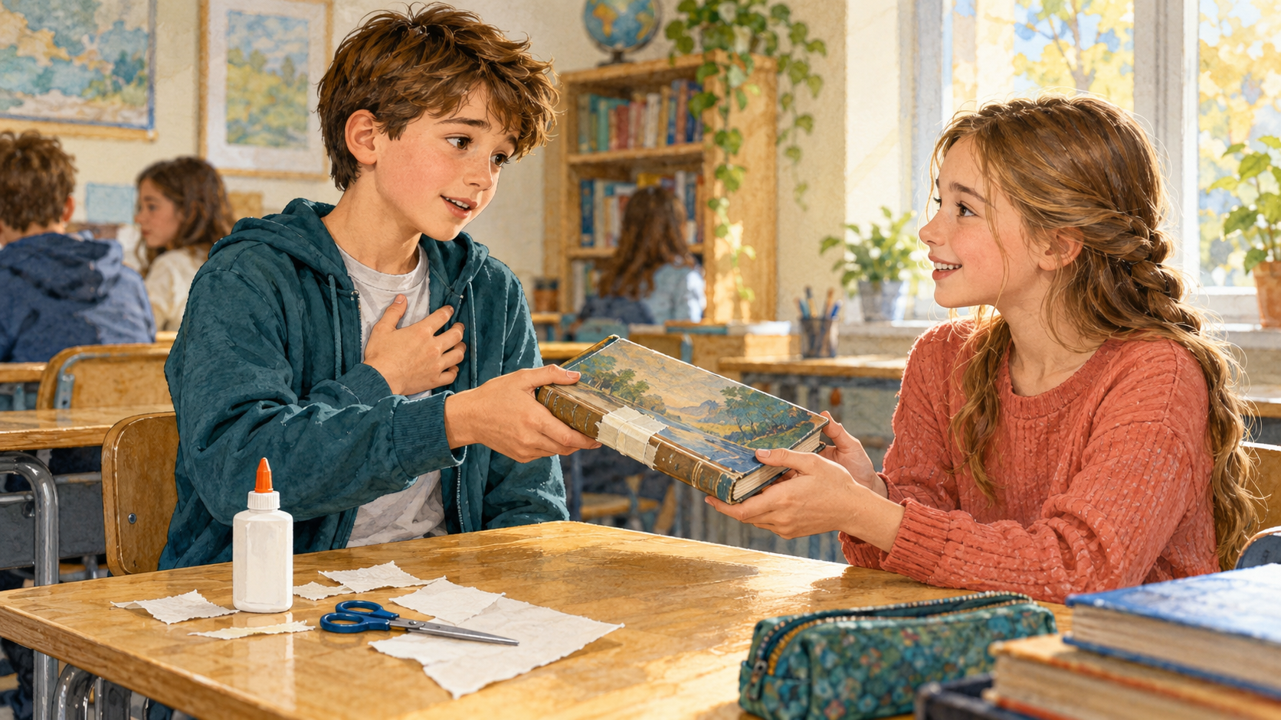
Испорченная книга
Ты порвал чужую книгу.
Что скажешь? Что предложишь?
Что реально поможет владельцу книги?
10
Notes:
Этап 10. 4 мин.
Участники: Сыграть короткий диалог по картинке: извинение и исправление.
Ведущий: Один участник говорит от лица героя, второй отвечает. Обсудите ремонт или замену вместе со взрослым.
Вопрос: Что реально поможет владельцу книги?
Вывод: Исправление учитывает нужды пострадавшего.
Ориентиры: Я порвал страницу. Прости. Давай с взрослым решим, как восстановить книгу.
Библейская основа: Лк. 19:1–10. Синодальный перевод.
https://bible.by/syn/42/19/
Иллюстрация images/04.png создана для занятия. Современные ситуации вымышлены. Точные числа и цитаты приведены в тексте.

Slide 11
Один шаг
На этой неделе я могу…
признать • вернуть • исправить
Что поможет выполнить обещание?
11
Notes:
Этап 11. 3 мин.
Участники: Выбрать личный посильный шаг или придумать пример для героя.
Ведущий: Не собирайте личные ответы публично. Предложите записать шаг на своей карточке.
Вопрос: Что поможет выполнить обещание?
Вывод: Начать можно с одного честного действия.
Личный ответ необязателен и не публикуется.
Библейская основа: Лк. 19:1–10. Синодальный перевод.
https://bible.by/syn/42/19/

Slide 12
Встреча меняет жизнь
«Сын Человеческий пришёл
взыскать и спасти погибшее»
Лк. 19:10
Чем покаяние отличается от оправдания?
12
Notes:
Этап 12. 2 мин.
Участники: Закончить фразу: «После ошибки я могу…»
Ведущий: Напомните о милости Иисуса. По желанию произнесите: «Господи, помоги говорить правду и исправлять вред».
Вопрос: Чем покаяние отличается от оправдания?
Вывод: Иисус даёт надежду, а мы учимся отвечать за свои поступки.
Библейская основа: Лк. 19:1–10. Синодальный перевод.
https://bible.by/syn/42/19/

